Slide 1
Undervisning för psykisk hälsa
– med fokus på fysisk aktivitet
Undervisnings­materialet har tagits fram av Nationellt resurscentrum för biologiundervisning (2026) i samarbete med Marie Graffman-Sahlberg (Fil. Lic., leg. lärare i Idrott & Hälsa) och Johan Persson (leg. lärare i Idrott & Hälsa), båda verksamma vid Katedralskolan i Uppsala. Erik Allard (leg. lärare i Psykologi och Idrott & Hälsa) och Mikaela Hilbertsson (leg. lärare i Naturkunskap & Idrott och Hälsa), båda vid Polhemskolan i Lund, har granskat och gett förslag på kompletteringar. Materialet har även granskats och kompletterats av Siri Helle, leg. Psykolog, samt av representanter för Svenska idrottslärarföreningen.
Allt material finns samlat på www.bioresurs.uu.se

Slide 2
Hur hänger kondition ihop med psykisk hälsa?
Tro och mening
Känslor
ANDTS
Fysisk aktivitet
Tankar
Stress
Hälsa
Relationer
Sömn
Fritids-intressen
Åter-hämtning
Studie-vanor
Kost
Sexualitet
Coping - strategier
Notes:
Översiktsbild som visar delar som kan ingå i undervisning om psykisk hälsa.
Svart text motsvarar innehållet i de moduler som ingår i undervisningsmaterialet.
Vit text för delar som för närvarande inte ingår i undervisningsmaterialet.
Röd färg för den modul som tas upp i denna PPT.
Modulen om fysisk aktivitet är utvecklad framförallt för genomförande av undervisning i ämnet Idrott- och hälsa.
Innehållet går utmärkt att kombinera med undervisning i biologi och naturkunskap.
Syftet med modulen Fysisk aktivitet är att ge eleverna
Kunskap om varför fysisk aktivitet är viktigt för psykisk hälsa
Kunskap om och praktisk tillämpning av olika typer av konditionsstärkande aktiviteter
Planering, genomförande samt utvärdering av resultat kopplade till en laborativ undervisningsmodell med tema kondition, där den egna fysiska och psykisk hälsan står i centrum.
Innehållet i modulen behandlar centralt innehåll i Idrott- och hälsa, biologi och naturkunskap (se lärarhandledning).

Slide 3
Lektion 9 – med laboration 8 – slutvärden
Om utvärdering av temaperioden, jämföra start- och slutvärden
Laboration 8 – Mätning av slutvärden

Slide 4
Utvärdera eventuell förändring i kondition och psykisk hälsa
Jämförelse före – efter en period med fokus på att öka fysisk aktivitet, konditionsträning
Tänk ”fair test” – allt ska vara lika utom det du vill testa (har din kondition förändrats? ditt välmående?)
Använd samma plats/utrustning
Använd samma metod
Mät samma parametrar (sträcka, tid, puls, Borgskalan mm.)
Notes:
Repetera med en kort genomgång om vad vi behöver tänka på när vi ska utvärdera om en träningsperiod har någon betydelse för vår kondition.

Slide 5
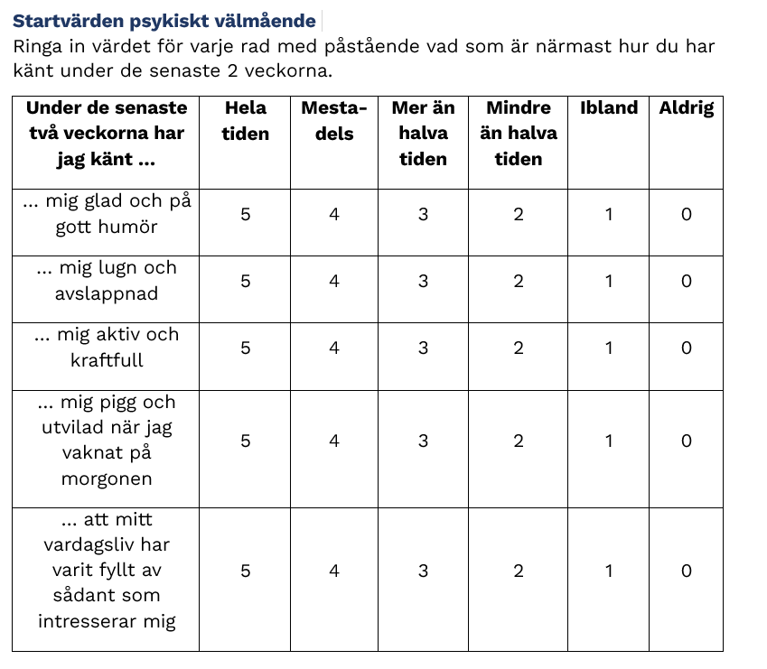
Mäta välmående
WHO-formulär
Skattning för fem påståenden
Tillbakablick (2 veckor)
”Välbefinnande-index”:
summera alla värden
multiplicera med 4
TÄNK PÅ ATT ibland behöver vi stöd – och då finns hjälp att få:
Elevhälsan på skolan
UMO.se
Hjälplinjen.se
MIND.se
Notes:
OBS! För att sådana här ”instrument” (enkäter, frågeformulär) ska fungera som tänkt ska man INTE titta på sina tidigare svar innan man skattar igen.
Att få ett lågt värde kan skapa stress över den egna psykiska hälsan.
Hjälp finns i form av elevhälsa på skolan men även olika stödlinjer.
Rutan nere till vänster ger några tips på var man kan söka stöd.

Slide 6
Laboration 8 - slutvärden
Konditionstestvärden – samma variant som vid mätning av startvärden!
Välbefinnande index – samma frågor som vid mätning startvärden (OBS! Titta INTE på hur du svarade tidigare)
Kom ihåg! Mät även din vilopuls hemma igen!
Notes:
Laboration 8 - slutvärden
Nu är det dags att se vad som har hänt med elevernas kondition under denna temaperiod. Eleverna ska nu göra precis samma laboration som de gjorde vid ingångstestet (Laboration 1, se laboationshäftet).
Försök att standardisera testet så mycket som möjligt genom att springa på samma plats och gärna vid samma tid på dygnet.
Repetera gärna instruktionerna från Laboration 1 i denna lärarhandledning. När eleverna har fyllt i sina resultat efter sluttestet så har de både sina individuella ingångs- och slutvärden på samma papper. Detta dokument ska de ta med sig inför rapportskrivningen vid nästa lektionstillfälle.

Slide 7
Till nästa gång!
Gå igenom så att du har alla start- och slutvärden i laborationshäftet (både kondition och välbefinnande)
Gå igenom vilka vardagsmotionsaktiviteter du prövat under perioden, komplettera eventuellt med någon till övning.

Slide 8
Lektion 10 – rapportskrivning
Om vad som ska ingå i rapporten
Om felkällor

Slide 9
Laborationsrapport
Beskriva kort vilken/vilka typer av fysisk aktivitet som du genomfört under perioden? (Vilka laborationer har du varit med på? Hur mycket vardagsmotion har du prövat på under perioden?)
Jämför startvärden och slutvärden (Vad blev resultaten? Skillnader mellan startvärden och slutvärden för kondition och välmående?).
Reagera på jämförelsen (Vad har hänt? Blev det någon skillnad? Blev det bättre? Sämre? Ingen skillnad?).
Reflektera över resultatet (Vad kan ha påverkat eventuella förändringar för din fysiska och psykiska hälsa?)
Kritiskt granska metod och resultat (Finns några felkällor? Går det att dra några säkra slutsatser? Varför/Varför inte?)
Notes:
Skrivstöd för laborationsrapporten finns i laborationshäftet.
Den viktigaste frågan är ”Vad har hänt med din kondition mellan ingångstestet och sluttestet”? Tre ord som kan hjälpa eleverna att skriva är: agera (vad har du gjort), reagera (vad blev resultatet), reflektera (varför fick du detta resultat).

Slide 10
Diskutera med flera - Felkällor?
Diskutera tänkbara felkällor och hur de kan påverka pulsmätningarna.
Hur stor är felmarginalen vid den manuell pulstagningen? Vad händer med mätvärdena om man missar eller råkar räkna ett extra slag?
Kan pulsen påverkas av annat än den fysiska aktiviteten? Jämför till exempel med dina kommentarer till konditionstestet.
Finns några brister eller tänkbara problem med verktyget ni använt för att bedöma er psykiska hälsa – välmåendeindexet?
Notes:
Felkällor som handlar om problem med de mätningar man gör är viktigt att känna till, men även om det finns störande faktorer som gör att vi inte får tillförlitliga data.
Om vi vill ta reda på om en viss typ av fysisk aktivitet påverkar psykisk hälsa så behöver man försöka kontrollera så mycket som möjligt att det inte är andra faktorer än det man vill studera som kan påverka resultatet man får fram
Jämför med den tredje punkten, om att puls kan påverkas av annat än fysisk aktivitet (exempelvis infektion i kroppen eller stresspåslag). Samma sak gäller psykisk hälsa, den kan påverkas av mycket annat än till exempel en ökad fysisk aktivitet under en period.
Två begrepp som används i studier är reliabilitet och validitet:
Reliabilitet: hur pålitliga mätvärdena är (felkällor behöver vara kända)
Validitet: om det vi mäter svarar på det vi vill undersöka (har vi valt en fungerande metod)

Slide 11
Viktigaste av allt?
Reflektion över din hälsa
Har något hänt med din kondition mellan ingångstestet och sluttestet?
Upplever du någon effekt på ditt psykiska välmående?
Varför/varför inte?
Notes:
I vetenskapliga studier behöver man i regel många personer som genomför samma typ av förändring, och så drar man slutsatser på gruppnivå.
Det viktigaste under den här perioden är de lärdomar du kan dra kring din egen hälsa.

Slide 12
Att röra sig så att pulsen ökar ger många positiva effekter
Förebygger depression
Behandlar lindriga - måttliga depressiva symtom lika bra som antidepressiva läkemedel eller samtalsterapi
Förbättrar välbefinnande och sömn
Minskar stresshormonet kortisol
Balans på viktiga signalämnen i hjärnan
(endorfiner, serotonin, dopamin)
Motverkar minskad volym av minnescentrum, hippocampus
(ses vid depression och långvarig stress)
Notes:
Sammanfattningsvis ger fysisk aktivitet många positiva effekter på den psykiska hälsan.
Det finns en rad studier som visar detta. Särskilt konditionsstärkande aktiviteter har stark evidens för att det kan bidra till psykisk hälsa. Det finns flera studier som särskilt studerat effekter på depression och symptom kopplade till depression.
Folkhälsomyndighetens sida om fysisk aktivitet och psykisk hälsa:
https://dinpsykiskahalsa.se/artiklar/vad-paverkar-var-psykiska-halsa/fysisk-aktivitet/
Om ni inte redan tittat på filmen på den sidan (ca 5 minuter) så kan den även användas som avslutning på temat.
Exempel på tre referenser till forskningsöversikter som studerat koppling mellan fysisk aktivitet och psykisk hälsa (exempelvis effekt på debression):
White, R. L., Vella, S., Biddle, S., Sutcliffe, J., Guagliano, J. M., Uddin, R., Burgin, A., Apostolopoulos, M., Nguyen, T., Young, C., Taylor, N., Lilley, S., & Teychenne, M. (2024). Physical activity and mental health: a systematic review and best-evidence synthesis of mediation and moderation studies. The International Journal of Behavioral Nutrition and Physical Activity, 21(1), Article 134. https://doi.org/10.1186/s12966-024-01676-6
Cooney, G. M., Dwan, K., Greig, C. A., Lawlor, D. A., Rimer, J., Waugh, F. R., McMurdo, M., & Mead, G. E. (2013). Exercise for depression. Cochrane Database of Systematic Reviews, 2013(9), CD004366. https://doi.org/10.1002/14651858.CD004366.pub6
Schuch, F. B., Vancampfort, D., Firth, J., Rosenbaum, S., Ward, P. B., Silva, E. S., Hallgren, M., Ponce De Leon, A., Dunn, A. L., Deslandes, A. C., Fleck, M. P., Carvalho, A. F., & Stubbs, B. (2018). Physical Activity and Incident Depression: A Meta-Analysis of Prospective Cohort Studies. The American Journal of Psychiatry, 175(7), 631–648. https://doi.org/10.1176/appi.ajp.2018.17111194

Slide 13
Kom ihåg:
TRÄNA FÖR VÄLMÅENDE
All rörelse som ger ökad puls är en investering i din hälsa och ditt välmående.
All rörelse är bättre än att bara sitta still.
Var snäll mot hjärtat och hjärnan genom att skutta mycket så ofta du kan!
Notes:
Några förslag på avslutande bilder.
Nästa bild kopplar till Folkhälsomyndighetens råd om fysisk aktivitet, och den sista bilden om att befästa positiva vanor.

Slide 14
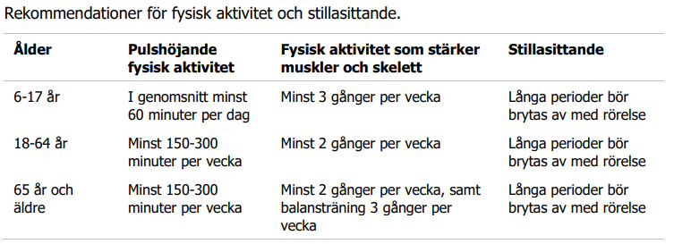
Folkhälsomyndighetens rekommendationer
Notes:
https://www.folkhalsomyndigheten.se/publikationer-och-material/publikationsarkiv/r/riktlinjer-for-fysisk-aktivitet-och-stillasittande/

Slide 15
Vanor som stärker både kropp och knopp
– tips på vägen
Rutiner gör att fysisk aktivitet blir en del av vardagen. Till exempel hur du tar dig till skolan, använda träningsschema eller börja på en veckoaktivitet.
Fokusera på en vana i taget hellre än att försöka förändra allt på en gång. Börja med korta, enkla pass och öka svårighetsgraden.
Självmedkänsla är viktigt för uthållighet. Acceptera dippar utan att ge upp; fortsätt nästa dag.
Inre driv handlar om att påminna sig om varför du vill må bättre, inte bara vad du ska göra.
Kompisar kan peppa. Skaffa en träningskompis, gå med i en klubb eller förening.

